Slide 1
3 класс
Квилинг
Каратаева Надежда Юрьевна
МБОУ «Оранжерейнинская СОШ»

Slide 2
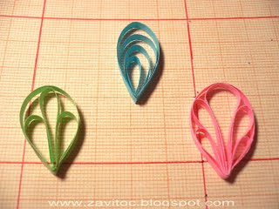
Квилинг, бумагокручение — икусство скручивать длинные
и узкие полоски бумаги в спиральки, видоизменять их форму и составлять из полученных деталей объемные или плоскостные композиции.

Slide 3
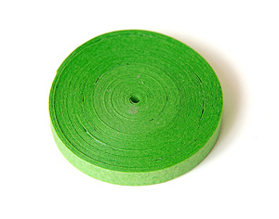
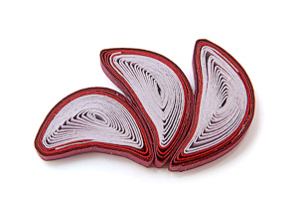
В наши дни бумагокручение широко известно и популярно как хобби в странах Западной Европы, особенно в Англии и Германии.

Slide 4
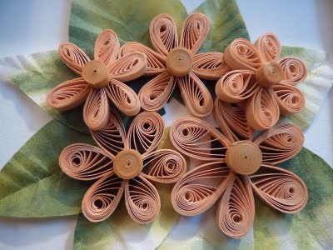
С бумагой у нас связано представление о непрочности и недолговечности. Но это не так.
Квилинг- это возможность увидеть необычные возможности обычной бумаги.

Slide 5
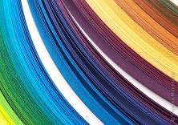
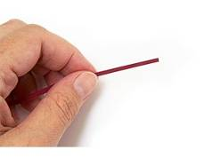
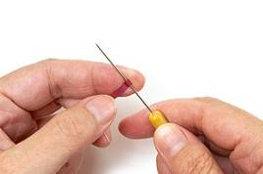
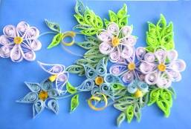
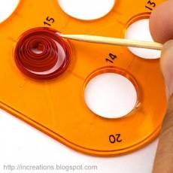
Материалы и инструменты для работы:
• Двухсторонняя цветная бумага
• Приспособление для закручивания бумажных лент. Это может быть деревянная палочка длиной 10 см и гобеленовой иглы с большим ушком. Воткните остриё иглы в торец палочки и «откусите» кусачками кончик ушка, чтобы осталась щель.
• Клей ПВА
• Зубочистки (используется для нанесения клея).
• Ножницы
• Пинцет
• Картон (для создания основного фона картины).
• Линейка с круглыми отверстиями различного диаметра (офицерская).
• Доска или коврик, на котором можно резать
• Любая подходящая бумага с красивой фактурой
- для основы.
• Металлическая линейка.
• Канцелярский нож.
Коллективный проект

Slide 6
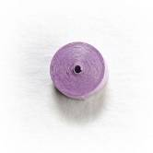
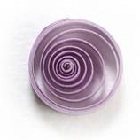
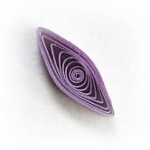
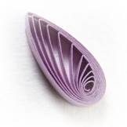
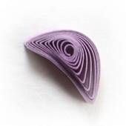
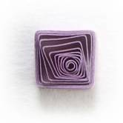
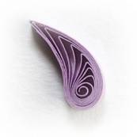
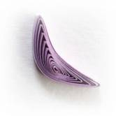
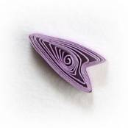
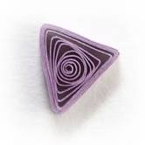
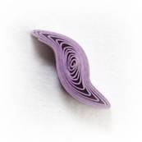
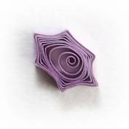
МОДЕЛИ КВИЛИНГА
БАЗОВАЯ
ФОРМА
РОЛЛ
КАПЛЯ
ГЛАЗ
ЗАЯЧЬЕ УХО
КВАДРАТ
ПОЛУМЕСЯЦ
ЛИСТОЧЕК
ИЗОГНУТЫЙ ГЛАЗ
СЕРДЦЕ
ТРЕУГОЛЬНИК
ЗВЕЗДОЧКА

Slide 7
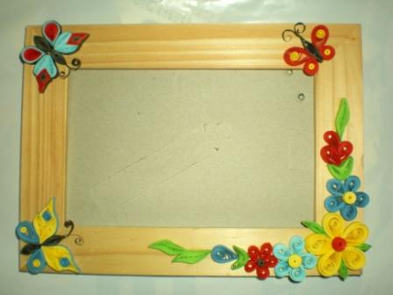
Как это красиво!

Slide 8
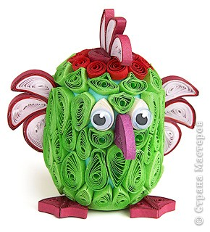

Slide 9
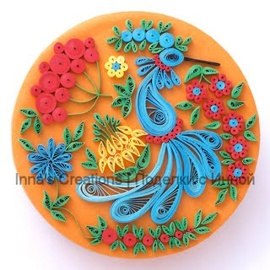

Slide 10
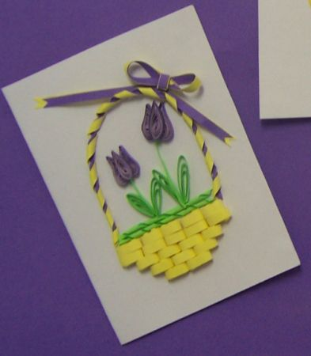
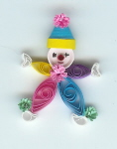

Slide 11
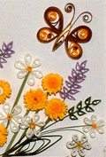
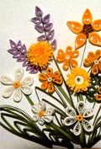

Slide 12
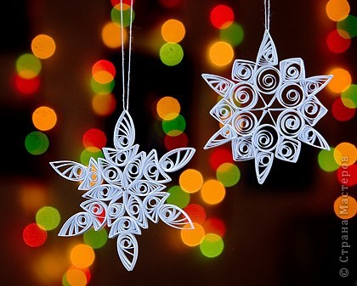

Slide 13
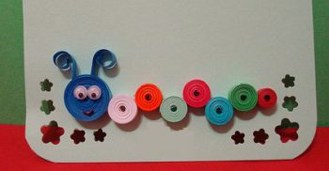
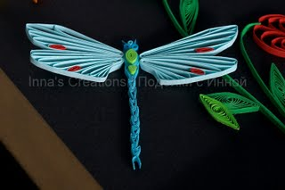

Slide 14
Попробуем и мы!
1.Нарежь полоски бумаги в длину всего листа А4 и шириной 3 мм
2.Возьми полоску бумаги двумя пальцами.

Slide 15
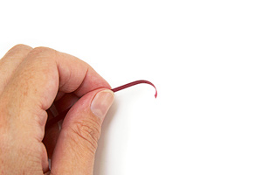
3.Оттяни с нажимом конец полоски двумя пальцами другой руки, проводя по нему ногтем так, чтобы конец немного изогнулся.

Slide 16
4.Загнутый кончик легче наматывается . Плотно накрути несколько витков.

Slide 17
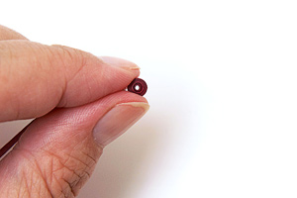
5.Когда диаметр валика станет 3—4 мм, его уже можно снять и дальше крутить вручную.

Slide 18
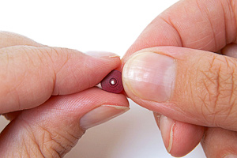
6.Скручивай плотный диск двумя руками, всё время перехватывай его пальцами, чтобы бумажная лента не распустилась.

Slide 19
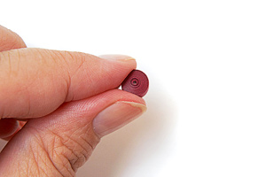
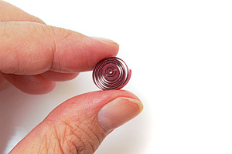
7.Вся полоска скручена
8.А теперь слегка расслабь пальцы, позволяя бумажной спирали немного распуститься.

Slide 20
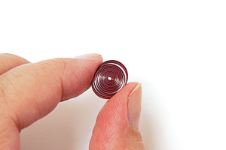
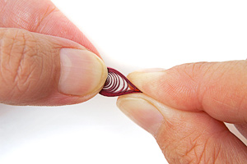
9.Приклей конец полоски клеем ПВА.
10.Теперь сожми заготовку двумя пальцами. Получилась заготовка «капля».

Slide 21
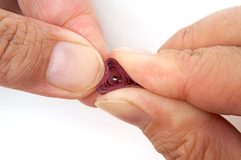
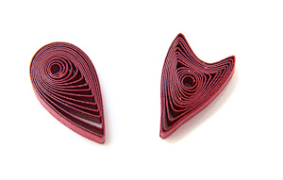
Заготовкам можно придавать самые различные формы, выполняя сжатия и вмятины.
Это заготовки «капля» и «лепесток».

